Slide 2
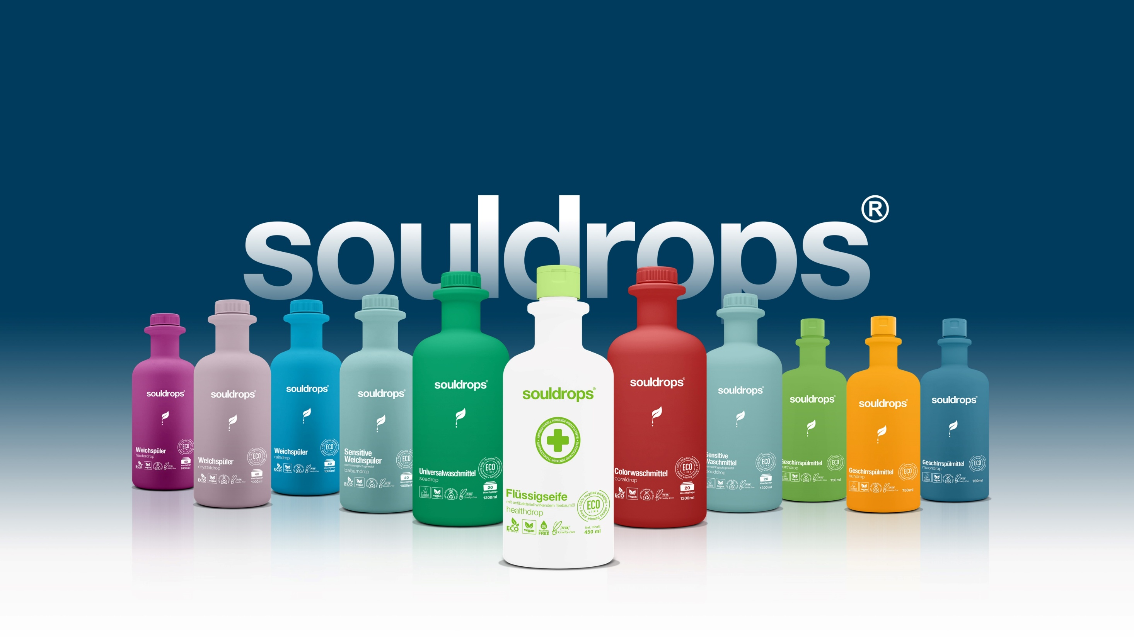

Slide 3
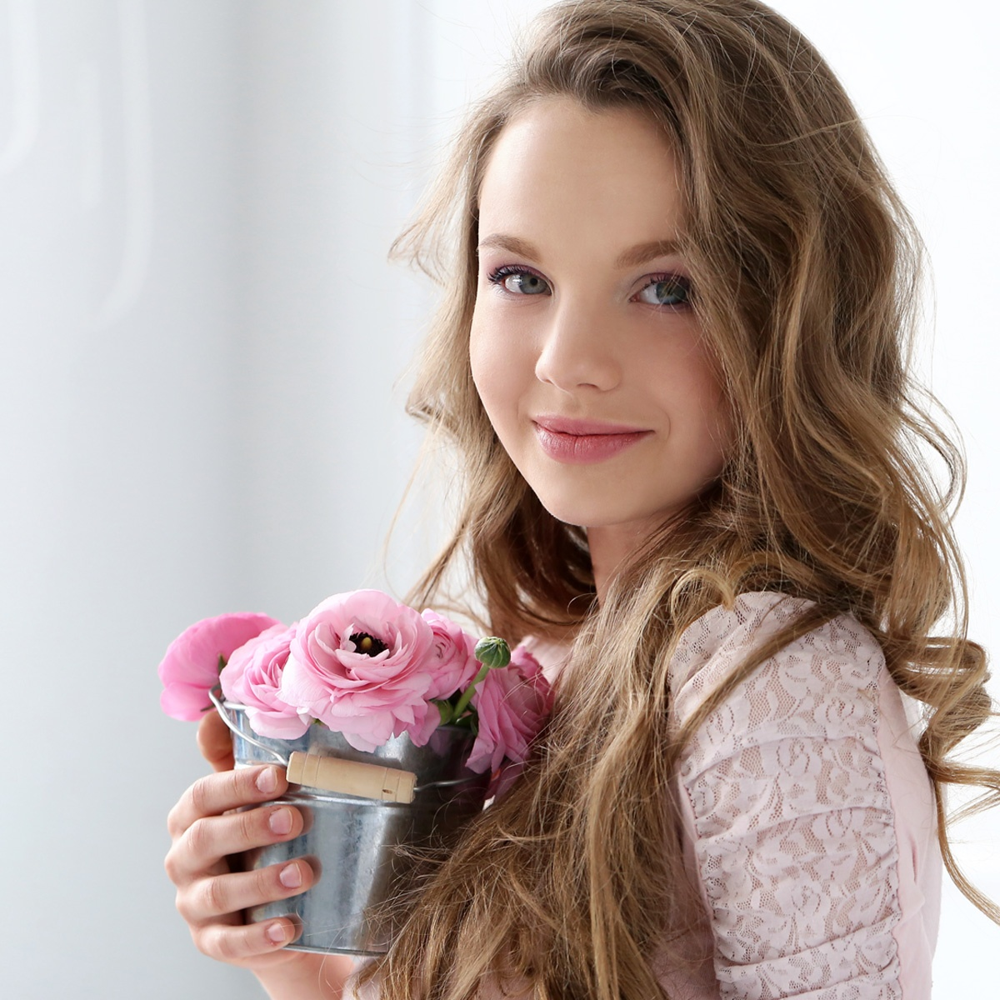
soulSpoločnosť
Distribučná štruktúra v Nemecku
Vlastníkom značky souldrops je spoločnosť Monsun z Maďarska so silnou
trhovou pozíciou vo východnej Európe
Jedinečné postavenie značky na trhu: "Životný štýl spĺňajúci udržateľnosť!"
Distribúcia v Nemecku je výlučne cez souldrops nature GmbH,
GLN 42 6065258 000 8
www.souldrops.eu
Váš kontakt pre SR a ČR :
Wilfried Garai, w.garai@superio.sk, +421 917 494 112

Slide 4
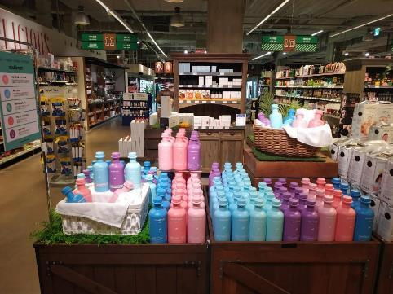
soulVosvete
Eastern
Europe
Russland
Ukraine
Litauen
Stále viac Drops v Shops ☺
Western
Europe
Desutschland
Österreich
Schweiz
Eastern
Europe
Ungarn
Tschechische Republik
Slowakei
Polen
Asia
Südkorea
Dosiahnuté
Plánované na rok 2020
Plánované do 2022
Plánované do2025
Produkty Souldrops sa predávajú prostredníctvom vybraných distribučných reťazcov.

Slide 5
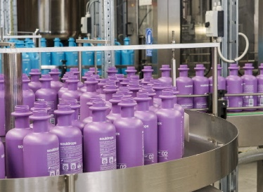
soulProdukcia
Udržateľné značkové produkty bez výstražných symbolov
Vlastný výskum a vývoj jedinečných, inovatívnych produktov
Pri výrobe sa používajú rastlinné suroviny
Vegan, netestované na zvieratách
USP: jedinečné výrobky – bez výstražných symbolov
Efektívny čistiaci výkon s povrchovo aktívnymi látkami
NOVÉ: Misia Ecolabel (okrem aviváží)
Špeciálne vyvinuté prírodné, príjemné vône
Svetová novinky: Zelený obal -100% recyklovaný spotrebiteľský obalový materiál zo „žltého vreca“
Prémiový design – koncept, ochrana životného prostredia a efektivita v jednom

Slide 6
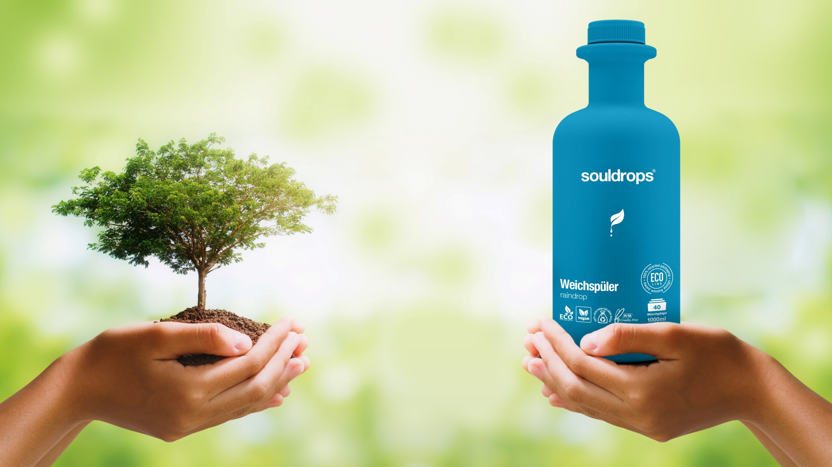
soulKoncept: „Životný štýl spĺňajúci udržateľnosť!”

Slide 7
soulPonuka produktov
jedinečný vzhľad značky a zážitok z vône
ZEM
Zelený čaj
…
MESIAC
Jablko
…
SLNKO
Citrusové ovocie
…
ZDRAVIE
Zelené jablko
…
NOVÉ!!!

Slide 8
soulPonuka produktov
jedinečný vzhľad značky a zážitok z vône
Sea
Floral Fruity
Čistá a jemná kvetinová vôňa bielych ruží
Coral
Berry Vanilla
Živá vôňa čerstvého bobuľového ovocia a sladkej vône vanilky.
Cloud
Floral Powdery
Jemná a príjemná vôňa jazmínu a orgovánu.
Rain
Citrus Floral
Čistá a osviežujúca vôňa bergamotu a mäty.
Crystal
Citrus Floral
Tlmené kvety s konvalinkou a narcisom
Nectar
Floral Spicy
Bohatá vôňa levandule a sladkej ovocnej šťavy
Balsam
Fresh Fruity
Svieža vôňa osviežujúcich zelených jabĺk a zeleného hrozna.

Slide 9
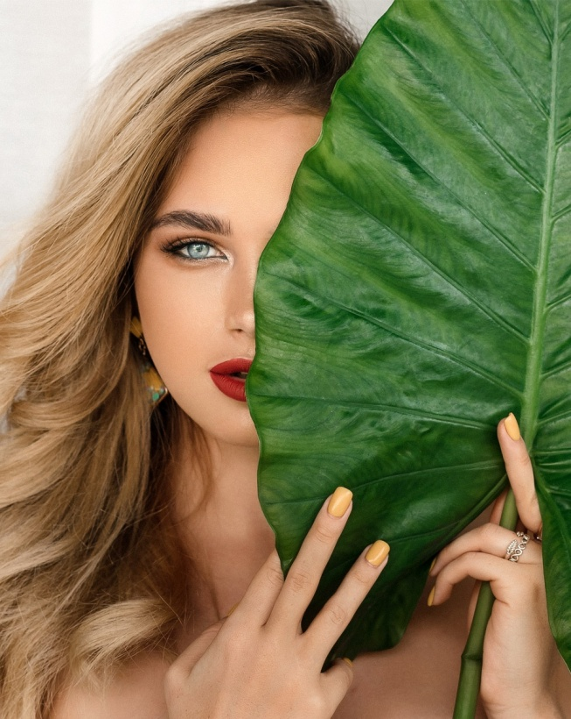
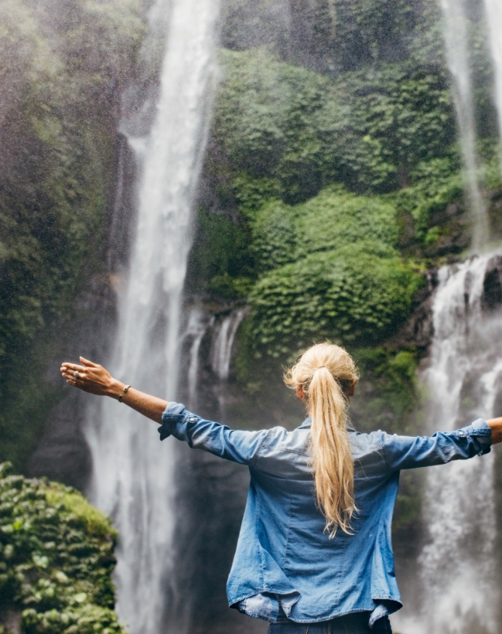
Drops (kvapky) pre tvoju dušu!
souldrops
01
Lifestyle
Životný štýl
02
Eco-Freindly
EKO
03
Effizient
Efektívne
04
Safe & Health
Bezpečné a zdravé
Jedinečné postavenie značky „Životný štýl sa spája s udržateľnosťou a zážitkom z vône“
Jedna kvapka pre vašu dušu
Rastlinné receptúry, vegán, Svetová novinka: Green Packaging,
Eco-Label (okrem aviváže)
Efektívna, overená účinnosť Vynikajúca čistiaca sila
Ekonomické umývanie
Dlhotrvajúca vôňa a zmäkčujúci účinok
Ochrana pred statickou elektrinou
Jedinečné: Bez varovného symbolu Novinka: tekuté mydlo souldrops, antibakteriálne, jemné k pokožke

Slide 10
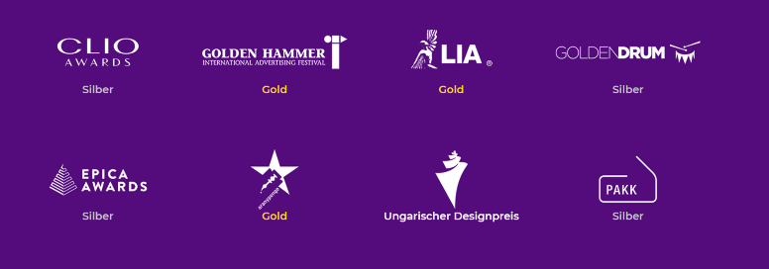
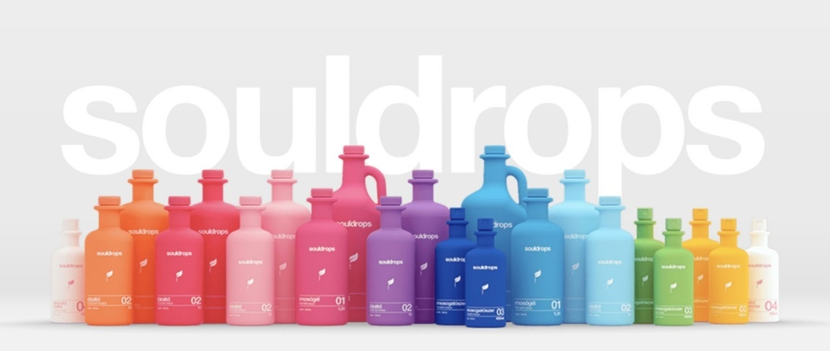
soulŠtýl
Jedinečné postavenie značky: Životný štýl spĺňajúci udržateľnosť
Ocenený dizajnový koncept
Najvyššia kvalita rastlinných produktov
Dlhotrvajúce, prirodzené príjemné vône

Slide 11
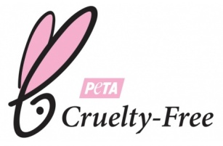
soulEKO
Jedinečné zloženie vďake Sile prírody
Rastlinné zloženie, vegan, netestované na zvieratách
Eco-Label certifikácia (okrem aviváží)
SVETOVÁ NOVINKY!!! 100% GREEN PACKAGING Prvá značka, ktorá ponúka celý rad 100% recyklovaných obalov zo „žltých vriec“.

Slide 12
soulEKO
SVETOVÁ NOVINKA!!!
100% GREEN PACKAGING Prvá značka, ktorá ponúka celý rad 100% recyklovaných obalov zo „žltých vriec“ po spotrebiteľoch
Recyklovaný materiál
Recyklovateľný materiál
Uzávery: PP
Fľaše: HD-PE

Slide 13
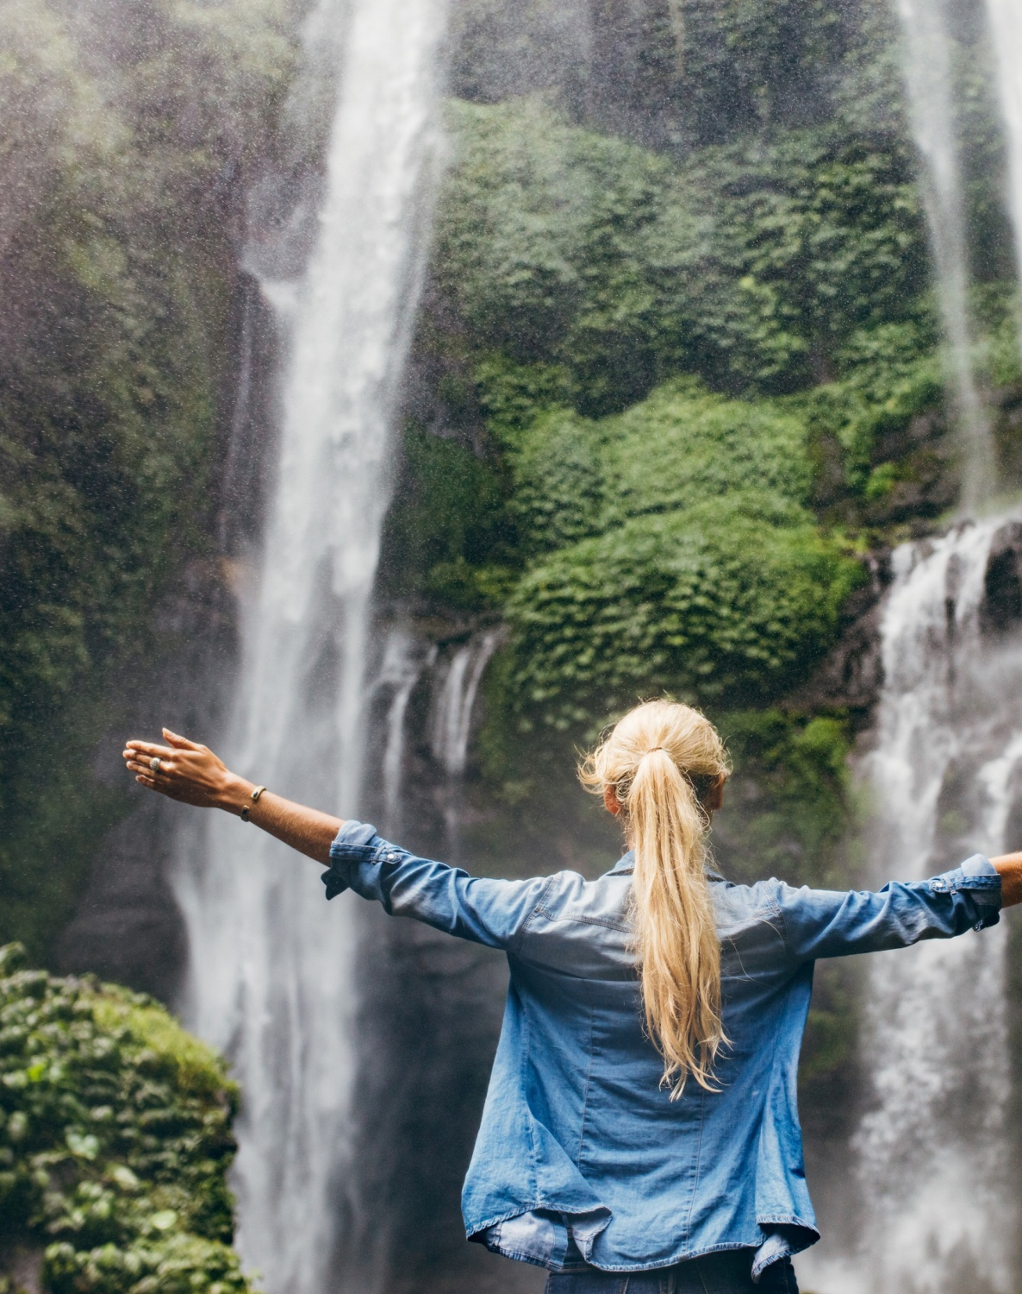
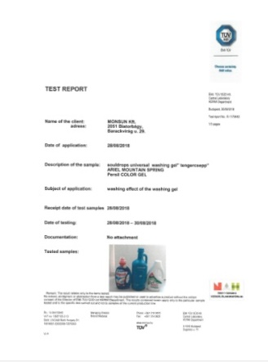
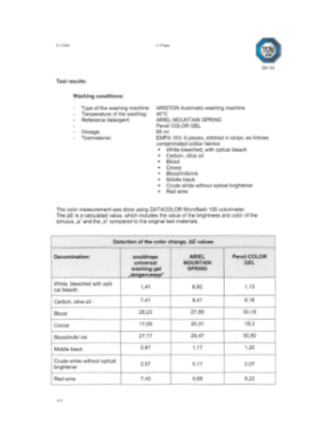
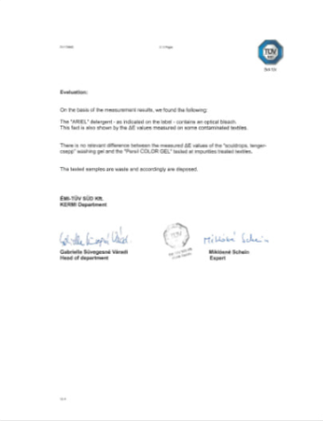
soulEfektivita
Vysokokvalitné, jedinečné receptúry sú vyvinuté a testované v našom vlastnom výskume a vývoji.
Výsledok: Inovatívne, jedinečné zloženie
Ekonomické pranie, dlhotrvajúca vôňa a zmäkčujúci účinok, ochrana pred statickou elektrinou
Najlepšia účinnosť oproti porovnateľným produktom a najlepšia čistiaca sila (TÜV)
Soy sauce | Ketchup | Mustard | Hot sauce | Frozen desserts | Frozen chocolate desserts | Orange juice | Grape juice | Tomato juice

Slide 14
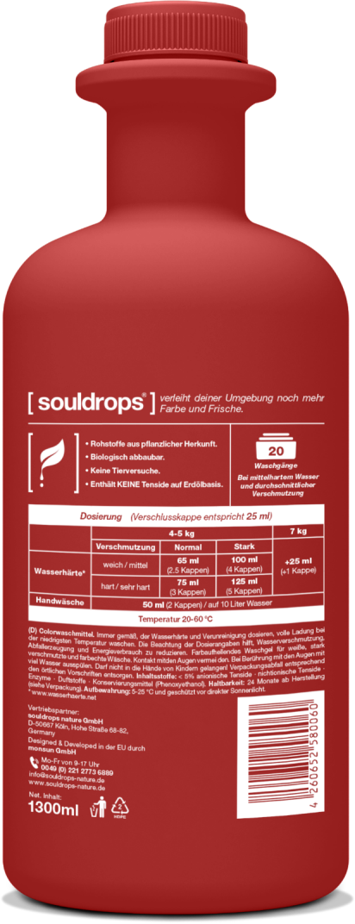
soulBezpečnosť
Zloženie neobsahuje :
dráždivé látky
syntetické farbivá
ropné povrchovo aktívne látky
fluorescenčné zmäkčovadlá
USP: jedinečné – bez výstražných
symbolov

Slide 15
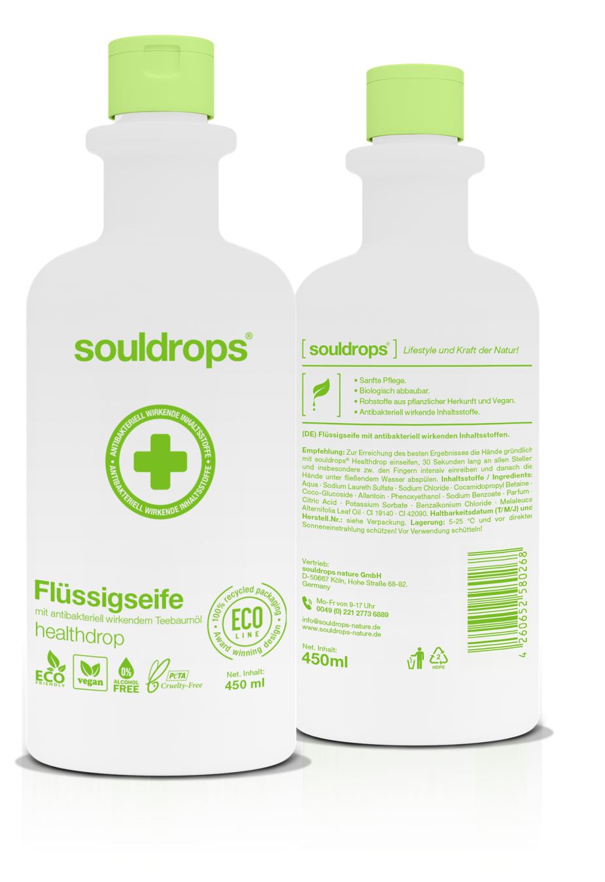
soulZdravie
Vzhľadom na aktuálnu korona situáciu sme vyvinuli antibakteriálnu receptúru tekutého mydla na báze čajovníkového oleja.
Nové v sortimente: souldrops tekuté mydlo
A teraz…… 0% alkoholu s Alantoínom Benzalkóniumchlorid

Slide 17
Soul - Tekuté antibakteriálne mydlo
Tekuté mydlo s antibakteriálnym účinkom: Zdravie
Vôňa: Zelené jablko s mätou a čajom
UVP: …,…….. Euro
Tekuté mydlo souldrops zabíja baktérie, plesne a vírusy vďaka dezinfekčným prísadám a povrchovo aktívnym látkam!
Vegan a výroba je bez testovania na zvieratách až do poslednej zložky.
Efekt šetrný k pokožke.

Slide 18
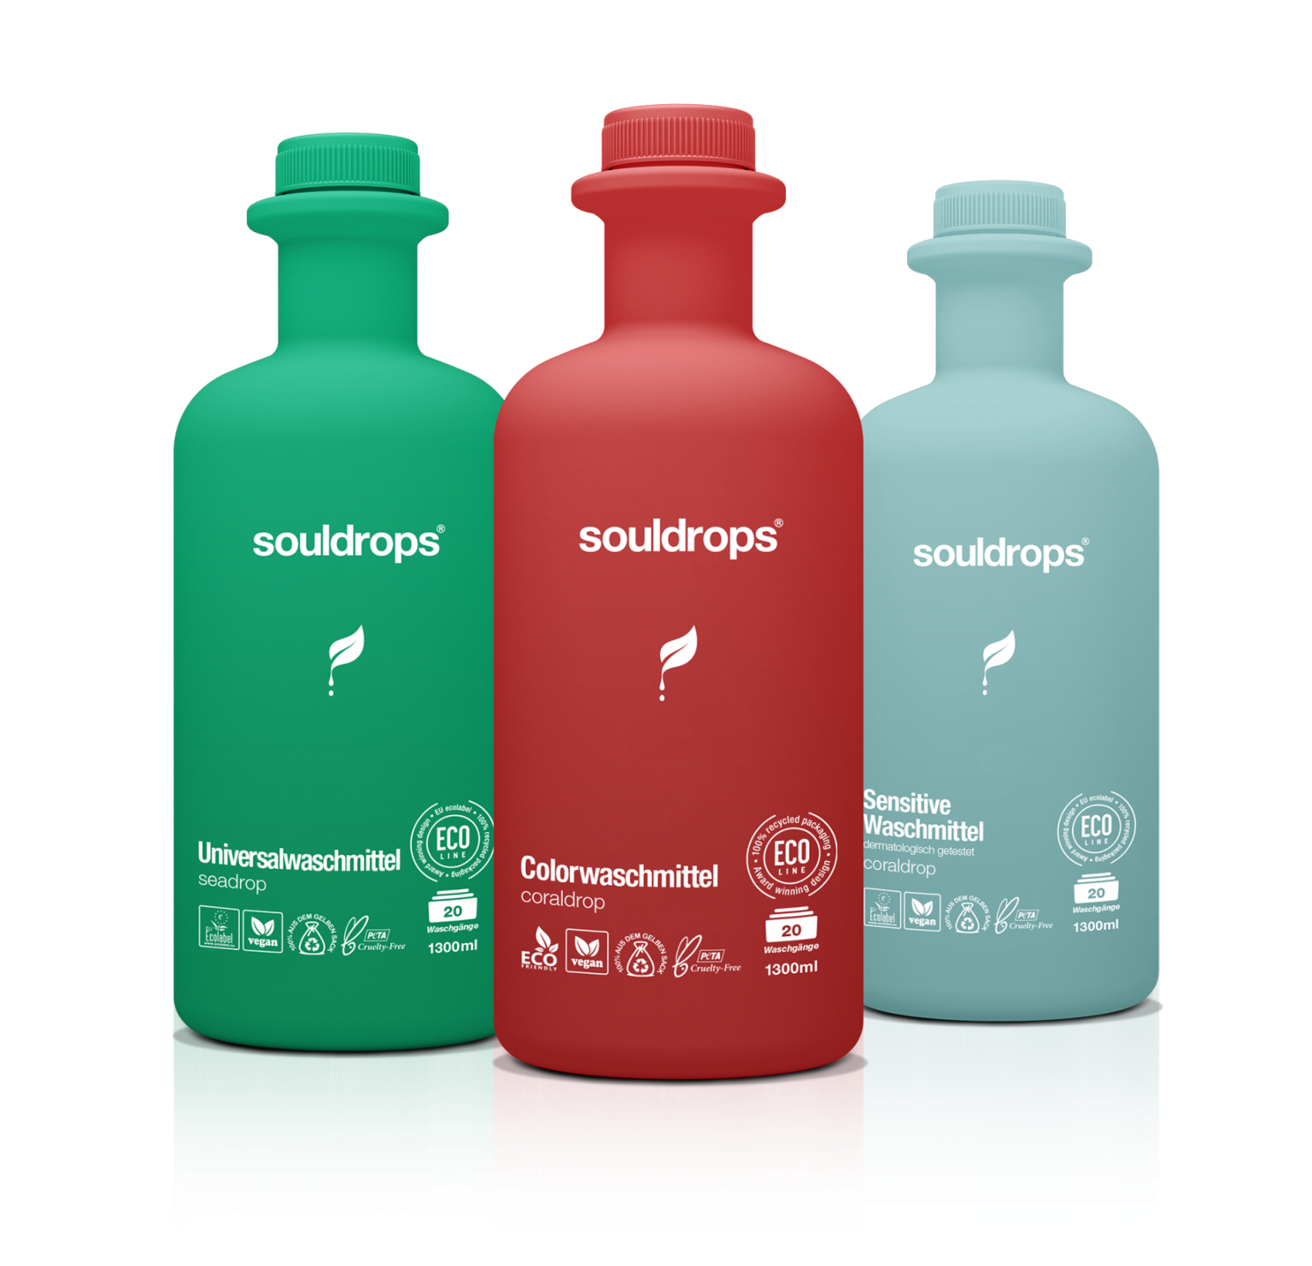
Soul – Tekuté pracie prostriedky
Tekuté pracie prostriedky – 3 druhy :
Sensitive, Universal, Color
Vôňa Clouddrop: príjemná, prírodná, neutrálna
Vôňa Seadrop: dotyk morského vánku
Vôňa Coraldrop: sladká jarná kvetinka
PC: Euro

Slide 19
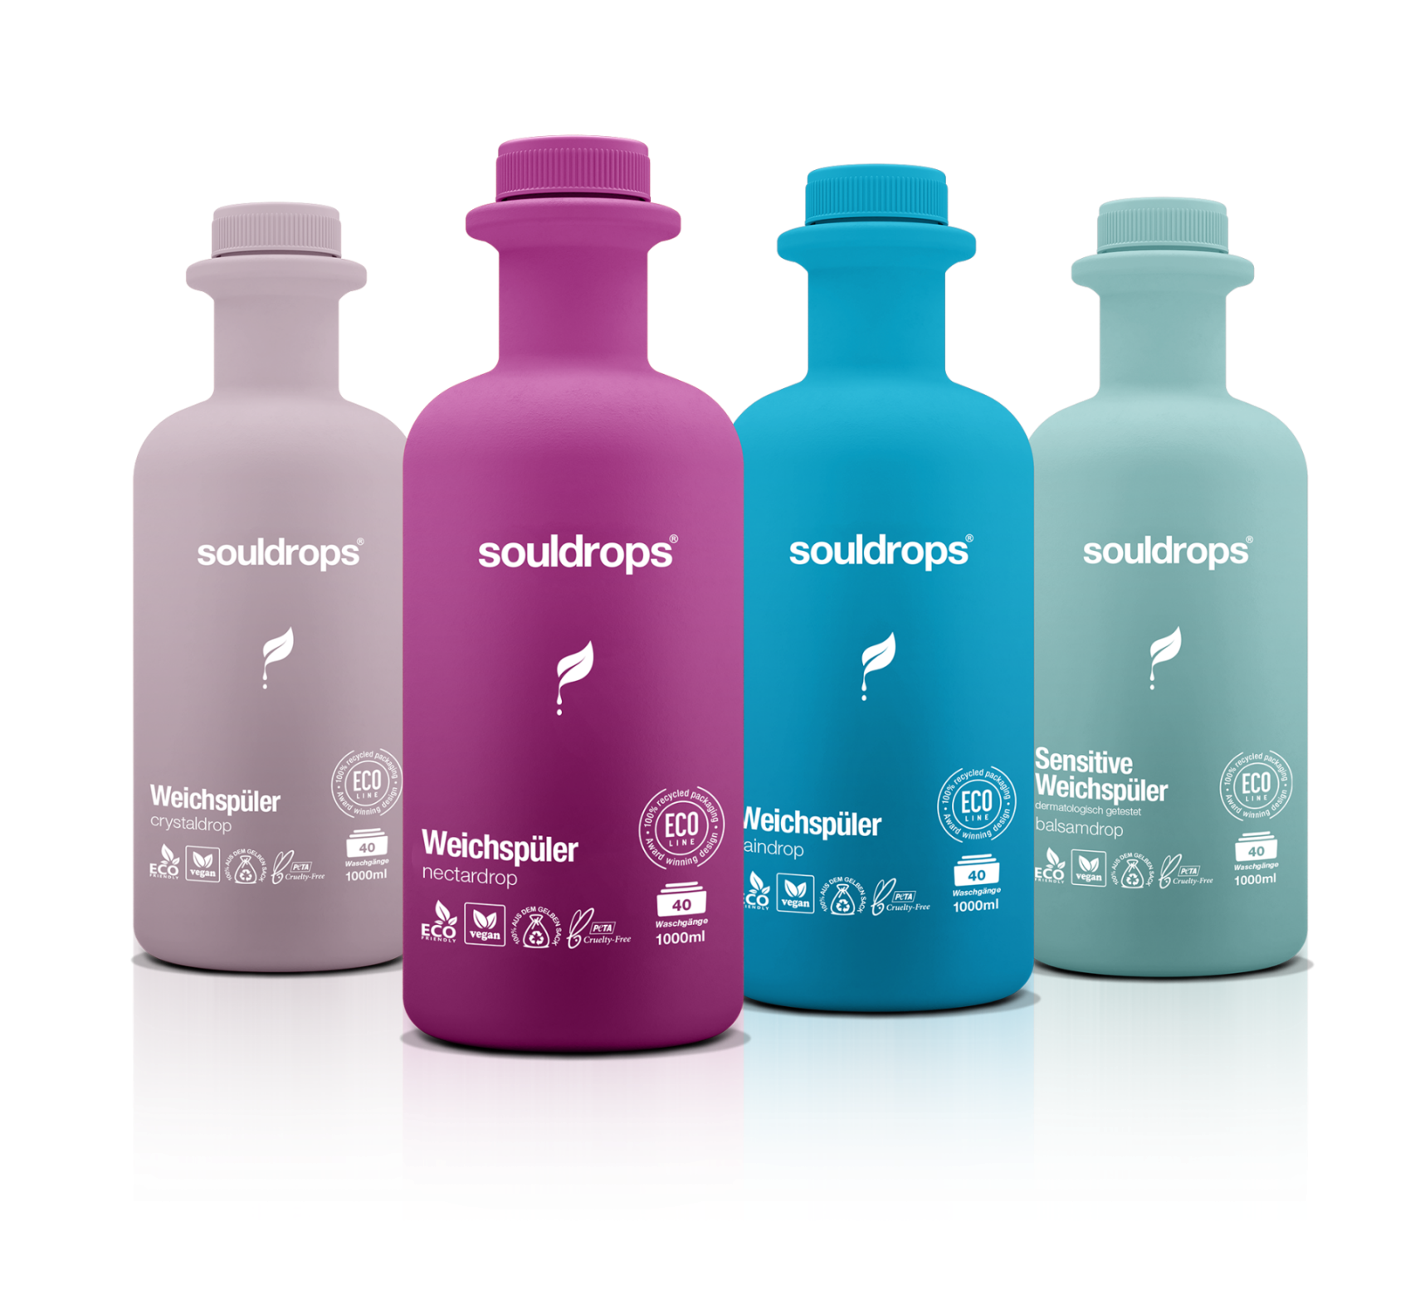
Soul - Aviváže
Aviváže – 4 druhy: Balsamdrop, Crystaldrop, Raindrop, Nectardrop
Na mäkké, antistatické textílie
Vôňa Crystaldrop: kvetinová vôňa
Vôňa Raindrop: dotyk letného dažďa
Vôňa Nectardrop: letná levanduľová lúka
Vôňa Balsamdrop: príjemná, prírodná, neutrálna
PC: Euro

Slide 20
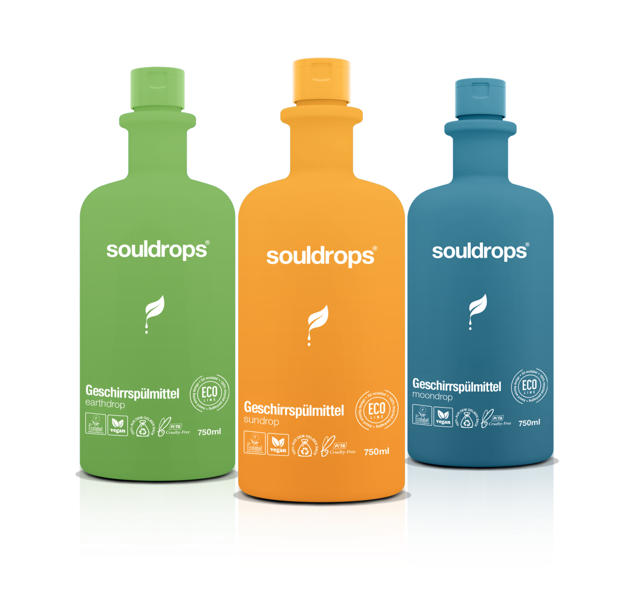
Soul – Prostriedky na ručné umývanie riadu
Tekuté prostriedky na ručné umývanie riadu – 3 druhy: Earthdrop, Moondrop, Sundrop
Na ekologické čistenie riadu a povrchov, účinný odmasťovač .
Vôňa Earthdrop: zelený čaj
Vôňa Moondrop: jablko
Vôňa Sundrop: citrusové ovocie
PC: Euro

Slide 21
soulKomunikácia: „ Životný štýl spĺňajúci udržateľnosť!”

Slide 22
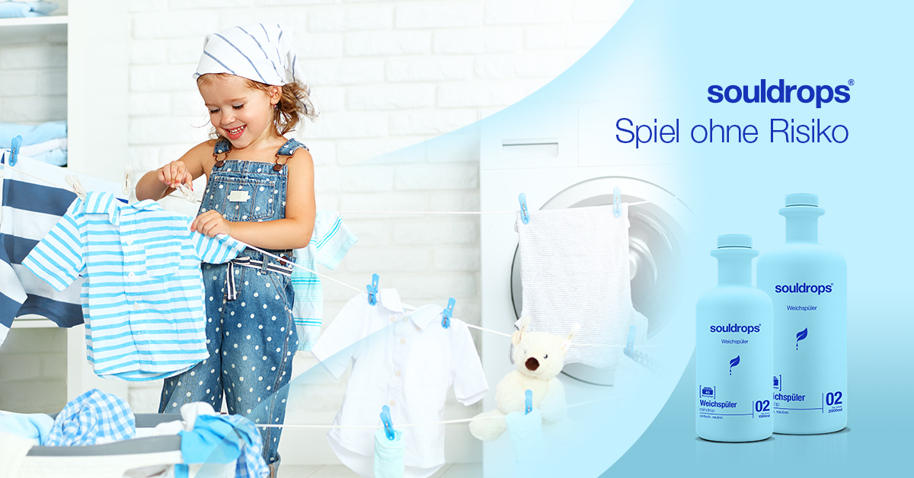
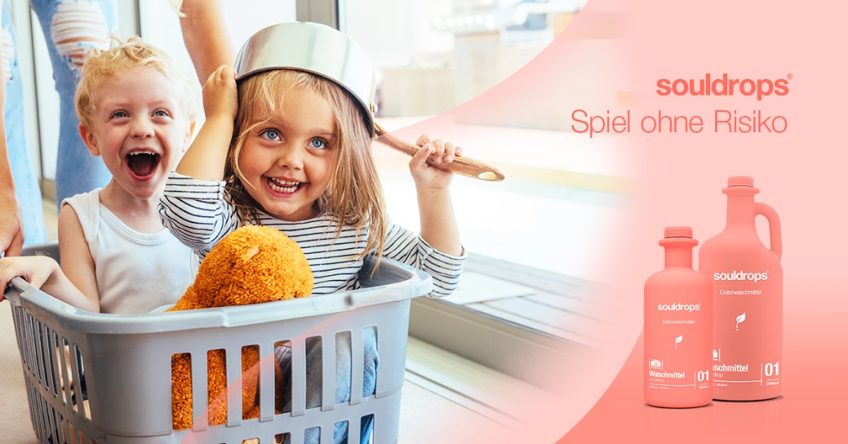
soulKomunikácia
Online:
Sociálne média, bloggy, odporúčanie marketingu
PR:
Viac ako 25 Mio.kontaktov v spotrebiteľských
časopisoch
POS:
Pútavý vzhľad v poličke či v regály

Slide 23
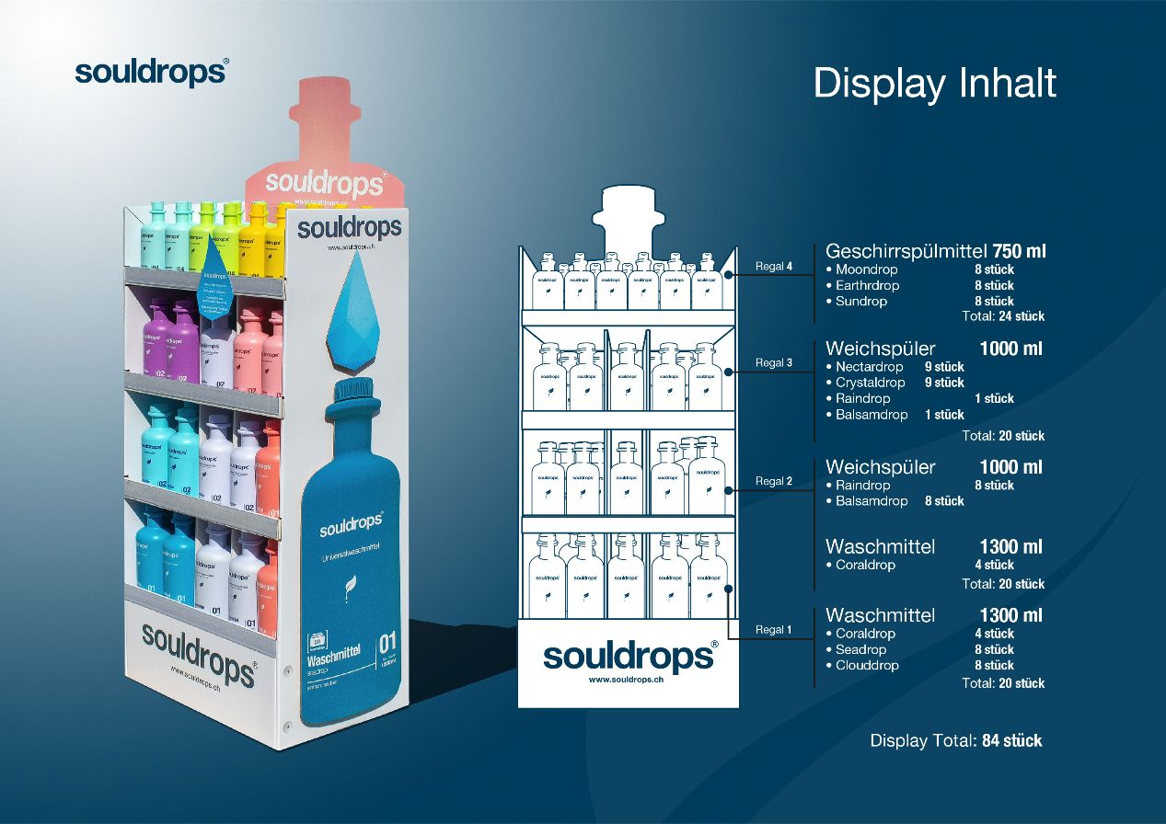
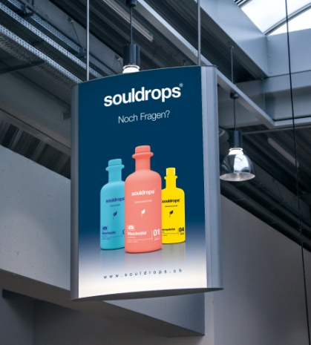
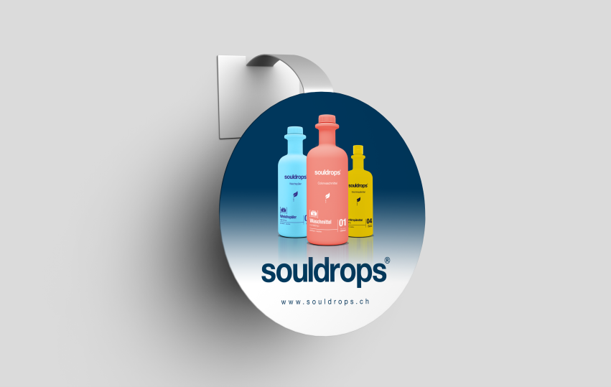
soulKomunikácia

Slide 24
Souldrops: „Životný štýl a sila prírody!”

Slide 25
Žite a cíťte život s prírodou - souldrops
Soul ponuka produktov
Rozmanité a farebné pracie prostriedky, aviváže, prostriedky na umývanie riadu a mydlo
Souldrops
Životný štýl s nemilosrdnou šetrnosťou k životnému prostrediu v efektívnych kvapkách pre našu bezpečnosť a zdravie
Soulštýl
Životný štýl spĺňajúci udržateľnosť, produkty šetrné k prírode s profesionálnym dizajnom
Souleko
Nemilosrdne ECO-Friendly
Soulbezpečnosť
Vegan
PETA
soulzdravie

